Slide 1
Урок в 5 классе
«ТВЕРДЫЕ И МЯГКИЕ СОГЛАСНЫЕ ЗВУКИ»
Шапошникова Л. Б.,
учитель русского языка и литературы
МКОУ « Средняя школа
с углубленным изучением русского языка и литературы»
г. Жирновск, Волгоградская область

Slide 2

Звенит звонок,
Звенит звонок.
Начинается урок.
Работать нужно дружно!
Дружно, смело отвечайте
И вопросы задавайте.

Slide 3
Фонетика
звуки
согласные
гласные

Slide 4

Внимание !

Slide 5
« Согласные твердые и мягкие»
Тема урока:

Slide 6

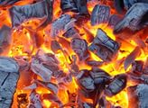
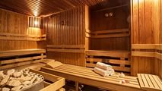
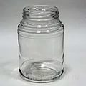
Чем отличаются эти слова друг от друга?
Уголки - угольки
Банка – банька

Slide 7
«Таблица ЗХУ»
Что мы знаем | Что мы хотим узнать | Что мы узнали
согласные звуки различаются на твердые и мягкие | как обозначаются мягкие звуки в транскрипции
образуют пары по твердости –мягкости | какие есть сигналы мягкости
непарные согласные

Slide 8

СЕГОДНЯ НА УРОКЕ
Мы должны узнать,
-как обозначаются мягкие звуки в транскрипции
-какие есть сигналы мягкости
Научиться
писать без ошибок слова с мягкими согласными звуками.

Slide 9


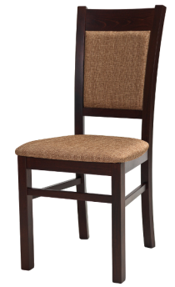
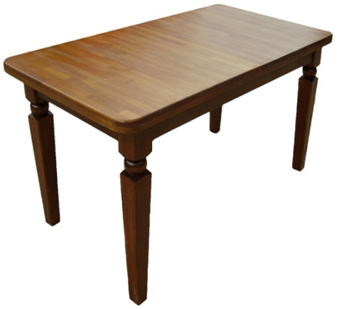

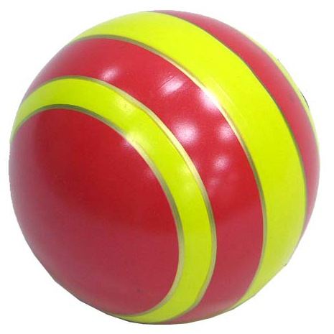
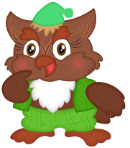
РАСПРЕДЕЛИТЕ РИСУНКИ
НА ДВЕ ГРУППЫ
ПО ОБЩЕМУ ПРИЗНАКУ

Slide 10

Согласный звук в словах
Твёрдый
Мягкий
Стол
Зонт
стул
Ель
Гиря
мяч

Slide 11
Парные
Непарные
[б] [б']
[н] [н']
[в] [в']
[п] [п']
[г] [г‘]
[р] [р']
[д] [д‘]
[с] [с']
[з] [з']
[т] [т']
[к] [к']
[ф] [ф']
[л] [ л']
[х] [х']
[м] [м']
[ж] [ - ]
[ш] [ - ]
[ц] [ - ]
[ - ] [й']
[ - ] [ч']
[ - ] [щ']

Slide 12
Сигналы мягкости и твердости.
Мягкость согласных звуков обозначается на письме буквами е, ё, ю, я, и, также мягким знаком (ь).
Твердость согласных звуков обозначается буквами а, о, у, ы, э.

Slide 13
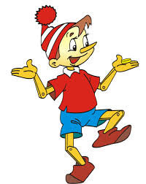
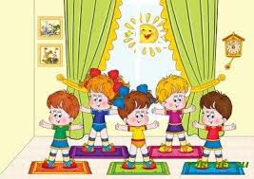
Физкультминутка

Slide 14
Проверь себя
все согласные звуки мягкие
все согласные
звуки твердые
печь
метель
широта машет
торт

Slide 15
Работа с текстом.
Со…це скл…нялось на запад, стало заходить в красивые летние …блака, смягчая синь за дальними извалами полей и бросая к закату, где небо з..л..тилось, светлые столпы, как пишут их на ц…рковных картинах. Стадо овец серело вп…реди, старик – пастух с подпаском сидели на меже. (И.Бунин)
-Списать и вставить попущенные буквы.
-Найти в тексте 1 слово с мягкими согласными, к согласным подобрать пару по твердости/ мягкости.
- Подчеркнуть сигналы мягкости в тексте.

Slide 16

ПОДВЕДЕНИЕ ИТОГОВ.
Объясните, как обозначается на письме твердый и мягкий согласный звук.
Вспомните, какие гласные
буквы стоят в написанном
слове после букв,
обозначающих твердый
или мягкий согласный звук.

Slide 17
Фонетика
звуки
гласные
согласные
твердые
мягкие
Сигналы мягкости:
ь е ё я ю и

Slide 18

- Сегодня на уроке я узнал(а) …
- Мне было интересно узнать, что …
-Новые знания пригодятся мне, чтобы …

Slide 19

Домашнее задание
Упр. 279,
Проанализируйте выделенные слова с мягкими согласными.
Найдите сигналы мягкости, подчеркните их.

Slide 20


